Slide 1
Tęsknimy, pozdrawiamy, razem się trzymamy…
AKCJA SAMORZĄDU UCZNIOWSKIEGO SZKOŁY PODSTAWOWEJ
IM. KORNELA MAKUSZYŃSKIEGO W BYCHLEWIE

Slide 2
Wspierajmy się, a wszystko będzie dobrze
Czas pandemii wywołuje różne emocje, przemyślenia, obawy, ale też radość i poczucie, że nie jesteśmy sami. Dzieli nas odległość, a mimo to …tęsknimy, pozdrawiamy, razem się trzymamy. Drodzy Uczniowie, prace przez Was przygotowywane są dowodem na to, że może to być również czas ciekawych inspiracji i pomysłów.
"Wszystko będzie dobrze" głosi jeden z plakatów. Wierzmy w to. I wykorzystujmy ten czas – zdalne nauczanie to taki sprawdzian dla Was z samodzielności, systematyczności i wytrwałości. Z pewnością nie jest łatwo, a mimo to, dzień po dniu podejmujecie nowe wyzwania. To droga do sukcesu!

Slide 3
Razem damy radę!!! Już niedługo będzie normalnie!

Slide 4
Spojrzenie na pandemię uczennicy klasy 6 a, która chce pozostać anonimowa
„KORONAWIRUS WŁOŻYŁ KIJ W MROWISKO” Od dawna borykamy się z problemem epidemii koronawirusa. Czy wirus włożył kij w mrowisko czy raczej nam pomógł? Większość ludzi ma obawy, że po epidemii nic nie wróci do normy. Spójrzmy na zagadnienie z drugiej strony: niektórzy z nas twierdzą, że świat, jaki mieliśmy przed koronawirusem nie podoba im się z wielu przyczyn. Wymienię kilka: wykorzystujemy zwierzęta w okrutny sposób, nasza planeta umiera z powodu zanieczyszczeń, na świecie jest wiele miejsc, w których panuje głód, a w innych wyrzuca się mnóstwo jedzenia do śmietnika, wielu ludzi cierpi skrajną biedę, ale jest też malutka grupa ludzi, którzy posiadają większość pieniędzy i są ze sobą w zmowie. Są też ludzie, którym wydaje się, że dzięki swoim pieniądzom koronawirus nie będzie dla nich groźny. Koronawirus nauczył nas jednak, że nie wszystko złoto, co się świeci. Nauczyliśmy się wielu rzeczy. Dziś już dostrzegamy, że lekarze są ważniejsi od sportowców, a sławne gwiazdy telewizyjne nie są naszymi bohaterami. Ludzie na kwarantannie zamknięci w domach nareszcie mogą zrozumieć, jak czują się zwierzęta w zoo i w cyrku. Więcej czasu spędzamy z bliskimi. W internecie ludzie zamieszczają więcej śmiesznych filmików, czyli chcą się śmiać. Sami odpowiedzcie sobie na pytanie czy koronawirus wetknął kij w mrowisko współczesnej cywilizacji czy ratuje naszą planetę.

Slide 5
Życzenia i pozdrowienia Kingi i Gabrysi z kl. 7 b
Chciałbym pozdrowić naszych Nauczycieli i podziękować im za wspaniałą pracę i wsparcie w tych trudnych czasach. Dziękuję za cierpliwość dla nas uczniów. Zdajemy sobie sprawę, że teraz jest wszystkim bardzo ciężko, ale warto mieć nadzieję, że to, co złe skończy się, zostaną tylko wspomnienia i być może uśmiech na twarzy.

Slide 6
Tęsknimy, pozdrawiamy…

Slide 7
Na rozłąkę najlepsza… przyjaźń.

Slide 8
Jesteśmy silni, więc wiemy, że….

Slide 9
Drodzy Nauczyciele! Szanowna Dyrekcjo!
Jako, że nie możemy się widzieć razem z powodu wirusa, chcemy pozdrowić wszystkich Nauczycieli i Pracowników szkoły. Życzymy Państwu dużo radości z pracy, mało problemów z technologią i przede wszystkim jak najwięcej zdrowia.
Ciepło pozdrawiają
Gracjan Cieśliński, Blanka Kruszek, Emil Michalak i Adrian Wróbel

Slide 10
Poetycko….
Nasza szkoła jest kochana.
Łączy się z nami już od rana.
Nauczyciele nas kochają i wspólnie nas wspierają.
Dziękujemy !!!

Slide 11
Pamiętamy…
Drodzy Uczniowie i Nauczyciele, Pracownicy szkoły
Chcielibyśmy życzyć Wam przede wszystkim zdrowia, które jest najważniejsze w tych trudnych czasach, szczęścia i spokoju, którego czasami tak bardzo potrzebujemy. Niech każdy dzień daje Wam wiele radości, która codziennie pomaga nam żyć. Niech każda chwila przynosi Wam wiele uśmiechu. Żeby każde wasze marzenie spełniło się lada dzień. Aby kolory świata Wam nigdy nie wyblakły. I wszystkiego czego jeszcze potrzebujecie.
Życzą Franciszek Poterała,
Maciej Pawlaczyk,
Oskar Maślanka,
oraz Maja Michalak

Slide 12
Kilka słów do Michasi, Zuzi i Oliwii…

Slide 13
Razem damy radę…

Slide 14
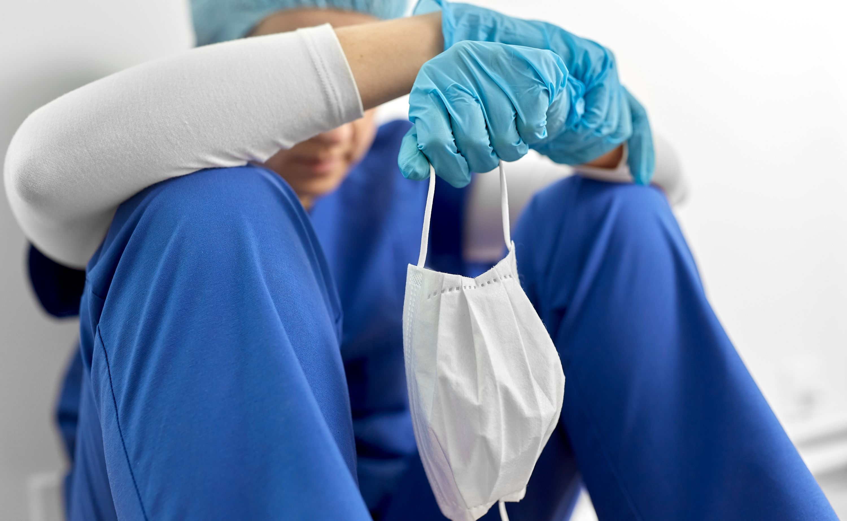
Dziękujemy Pracownikom służby zdrowia
SZANOWNI LEKARZE, PIELĘGNIARKI, RATOWNICY MEDYCZNI, ŻOŁNIERZE….
Kryzys związany z epidemią koronawirusa uświadomił nam z całą oczywistością, że jesteście NASZYMI ANIOŁAMI STRÓŻAMI. Dziękujemy za wielką pracę, za poświęcenie i odwagę, a często heroizm związany z ryzykowaniem zdrowia i życia swojego i najbliższych. Wyrażamy wdzięczność za Waszą cierpliwość, solidarność i wielkoduszność. Nie zawahaliście się, aby od pierwszych chwil epidemii stanąć na linii frontu walki z wirusem i z całych sił pomagać ludziom.
Dziękujemy,
społeczność Szkoły Podstawowej im. K. Makuszyńskiego
w Bychlewie

